Slide 1
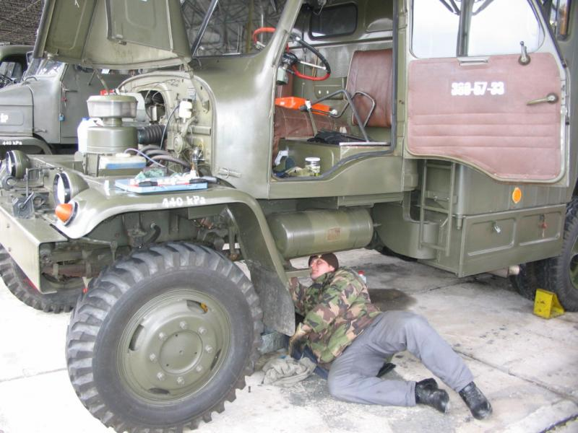

ORGANIZÁCIA PARKOVÉHO DŇA
Lit.:TANK-1-1/s (str. 21-24)
Akadémia ozbrojených síl
gen. M.R. Štefánika
Demänová 393, L. Mikuláš
e-mail : pavol.lukasik@aos.sk
tel : +421 0960 423271
npor. Ing. Pavol LUKÁŠIK

Slide 2
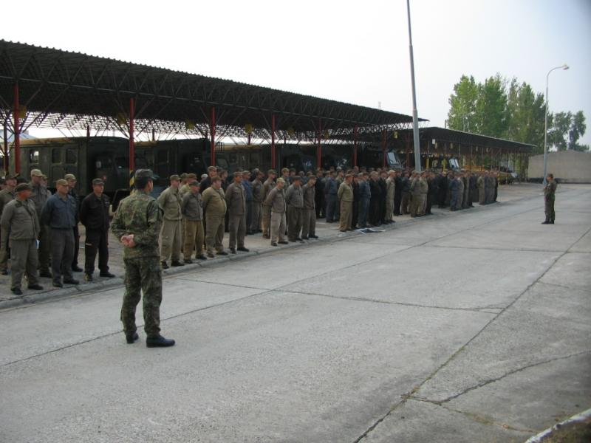
PARKOVÝ DEŇ
Zamestnanie veliteľa útvaru na zabezpečenie prehliadok, ošetrovania, udržiavania vozidiel v správnom technickom stave, budovanie a zdokonaľovanie parkov a výcvikovej základne pre technickú prípravu.
Parkový deň sa vykonáva spravidla 2 x za mesiac.
Plán parkového dňa spracuje náčelník logistiky ako súčasť plánu parkového a hospodárskeho dňa, ktorý schváli veliteľ útvaru.
Jednotky, ktoré majú cez parkový deň službu, alebo iné zamestnanie, vykonávajú parkový deň v náhradnom termíne.

Slide 3
HLAVNÉ ČINNOSTI NA PARKOVOM DNI:
- vykonávanie základného ošetrenia (ďalej len „ZO“) na všetkej prevádzkovej technike, ktorá bola v prevádzke od posledného parkového dňa a techniky pripravovanej na letnú a zimnú prevádzku, techniky po hromadnom návrate z cvičenia pred jej znovu uložením;
- kontroly vozidiel, ktoré vykonávajú velitelia a odborní náčelníci, osádky /vodiči/ a špecialisti / zbrojári, spojári, elektrikári a špecialisti na špeciálne zariadenia/;
- školenia na zvyšovanie technických vedomostí dôstojníkov, práporčíkov, osádok a vodičov;
- zvláštne druhy ošetrenia vozidiel, odstraňovanie zistených závad, ktoré robia osádky /vodiči/ a špecialisti z dielenských jednotiek a od iných služieb;
- kontroly skutočného stavu, nezávadnosti a správneho uloženia výbavy a iného materiálu a príslušenstva vozidiel a v prípade nutnosti odstránenia zistených závad;
- ošetrovanie dielenského a parkového zariadenia, pojazdných dielní a odsunových prostriedkov;
- budovanie potrebných prvkov parku, opravy parkových objektov, pojazdových komunikácií, komunikácií vo vnútri parku a ohradení, upratanie parkových priestorov a miestností parku;
- kontroly správnosti zariadení požiarnej ochrany, prostriedkov signalizácie, ventilácie, osvetlenie parku a odstránenie zistených nedostatkov.

Slide 4
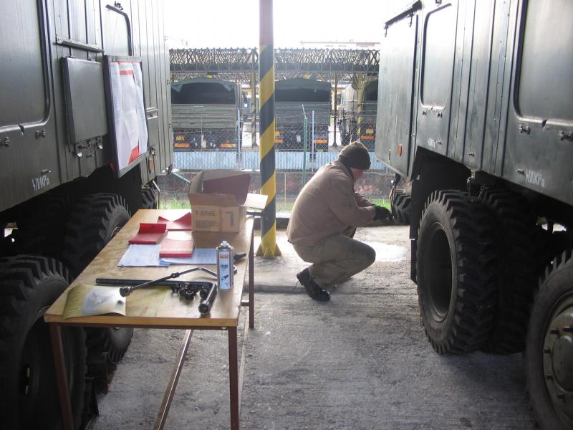
NA PARKOVOM DNI:
- Počas parkového dňa pomáhajú osádkam /vodičom/ vozidiel dielenskí špecialisti s prostriedkami dielenských jednotiek. Ošetrujú a opravujú náradie, plachty, povlaky a kapsy, opravujú nátery vozidiel a robia ďalšie práce.
- Kontroly vozidiel a činnosti vykonávané v parkovom dni sa vzťahujú na všetky vozidlá, včítane krátkodobo i dlhodobo uložených.
- Je zakázané plniť iné úlohy bez súhlasu VVÚ, ktoré nesúvisia s parkovým dňom.
- Úlohy, kt. sa nesplnia počas parkového dňa sa musia splniť v náhradnom termíne.

Slide 5
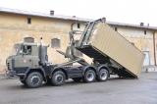
Dokumentácia parkového dňa:
Výhľadový plán úloh parkových dní (spracováva N-log )
Plán parkového dňa (spracováva N-log), minimálne týždeň pred vykonaním PD, uverejňuje sa v PVR – písomnom vojenskom rozkaze veliteľa útvaru
Plán úloh parkového dňa (spracováva N-log a velitelia jednotiek)
Poučenie BOZP,OŽP,PPO (spracováva zamestnanec pre BOZP, OŽP, PPO )
Plán kontrolnej činnosti (spracováva N-log)
Vyhodnotenie parkového dňa (spracováva N-log a velitelia jednotiek) uverejňuje sa v PVR veliteľa útvaru
Písomná príprava (spracováva veliteľ jednotky, technik jednotky)
Pomocná dokumentácia (spracováva N-log, velitelia jednotiek)....harmonogram, prezenčná listina....a pod.

Slide 6
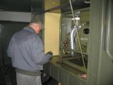
Štruktúra parkového dňa:
1.) Nástup útvaru na Parkový deň.
2.) Zahájenie PD a poučenie BOZP.
3.) Vydanie úloh príslušníkom útvaru.
4.) Vyzdvihnutie kľúčov u DPT.
5.) Vykonanie základného ošetrenia na technike
prevádzkovanej od posledného parkového dňa.
6.) Ošetrenie, údržba dielenského, parkového zariadenia a prostriedkov.
7.) Upratanie parkových priestorov
a miestností parkov.
8.) Ošetrenie a stav nakonzervovanej techniky.
9.) Kontrola zaparkovania techniky podľa
rozdeľovníka pridelených priestorov jednotiek.
10.) Veliteľská kontrola VaT.
11.) Kontrola nadpočetnej techniky.
13.) Školenie na zvyšovanie technických vedomostí.
14.) Vyhodnotenie splnenia úloh PD.

Slide 7
Bezpečnostné opatrenia PD:
Zakazujem štartovanie vozidiel a jazdu s vozidlom po parku nekompetentným osobám!
Zakazujem manipuláciu s ovládacími prvkami a štartovanie vozidla, pokiaľ sa vodič od vozidla vzdiali.
Pred spustením motora dať znamenie húkačkou.
Zakazujem používať strojné elektrické spotrebiče u ktorých je poškodená elektrická inštalácia.
Neprechádzať pod žeriavy a zdvíhacie zariadenia kde je zavesené bremeno. Nepohybovať sa svojvoľne po pracovištiach rote a TOV.
Pri ošetrovaní komunikácií parku dávať pozor na idúce vozidlá.
Zakazujem používať otvorený oheň mimo vyhradené pracovištia.
Zakazujem osobám vchádzať na pracoviská so škodlivým prostredím.
Pri práci na technike a častiach parku používať len nepoškodené náradie a náradie zodpovedajúce technológii práce.

Slide 8
ZÁVER.................otázky, dotazy, diskusia

